Slide 1
Odkazy z oblasti speciální pedagogiky

Slide 2
webové portály
www.ippp.cz
www.nuv.cz
www.msmt.cz
www.wiki.rvp.cz
  www.llp.cz - liga lidských práv
  http://posit.upol.cz/ke-stazeni.php - Posilování kompetencí v oblasti informačních technologií mladých vědeckých pracovníků při práci si osobami se zdravotním postižením – POS IT

Slide 3
zákon
http://www.msmt.cz/dokumenty/konsolidovany-text-skolskeho-zakona

Slide 4
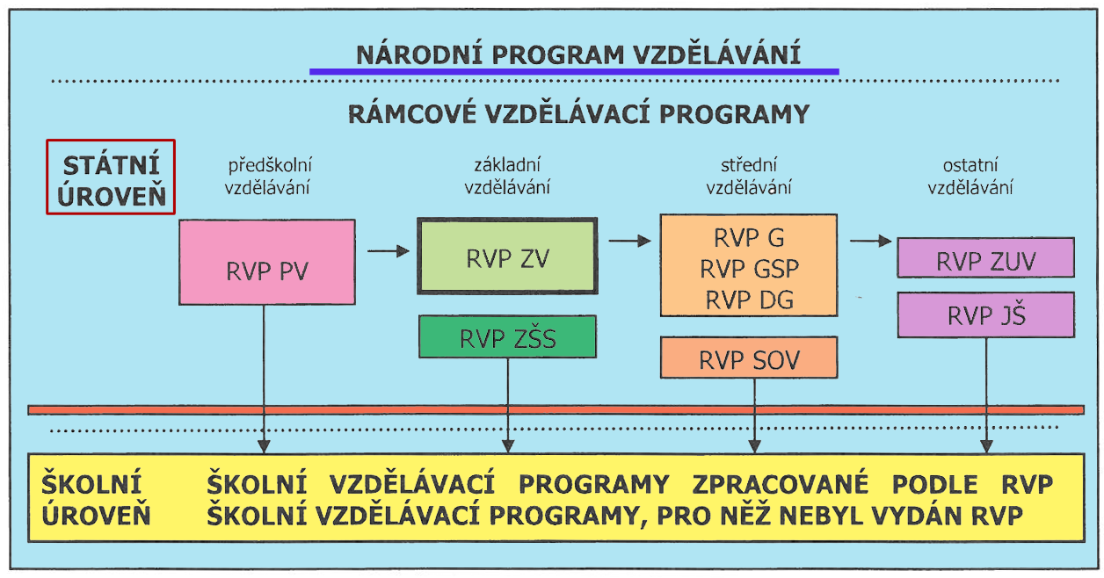
Co se změnilo s novelou šk. zákona?

Slide 5
Integrace inkluze

Slide 6
inkluzivní vzdělávání
Inkluzivní vzdělávání není sci-fi
  http://www.youtube.com/watch?v=vwUjF-Qgm8w&list=PL3Wv3QI6zULd3sUPLzsC6jkwql8bR0aod&index=3
  liga lidských práv – www.llp.cz
    http://llp.cz/publikace/jak-se-stat-ferovou-skolou-ii/
    http://llp.cz/publikace/jak-se-stat-ferovou-skolou-i/
Budu chodit do stejné školy…
  http://www.youtube.com/watch?v=HKmn9FmH6So&list=PL3Wv3QI6zULd3sUPLzsC6jkwql8bR0aod
Čím chci být
  http://www.youtube.com/watch?v=-GWzgbF3QBU&list=PL3Wv3QI6zULd3sUPLzsC6jkwql8bR0aod

Slide 7
inkluzivní vzdělávání
Aby VŠECHNY děti chodily do školy rády č. 1
  http://www.youtube.com/watch?v=b0BG4KUa7ik&list=PL3Wv3QI6zULd3sUPLzsC6jkwql8bR0aod
Aby VŠECHNY děti chodily do školy rády č. 2
  http://www.youtube.com/watch?v=PqZE9WRoOrI&list=PL3Wv3QI6zULd3sUPLzsC6jkwql8bR0aod
Principy inkluzivního vzdělávání
  http://www.inkluze.cz/clanek-491/principy-inkluzivniho-vzdelavani

Slide 8

zajímavosti
www.chodicilide.cz
http://www.chodicilide.cz/vyuka/
https://youtu.be/-QQV89b4y-M - taxi
https://youtu.be/wvMEpRNobW8 - akrobacie
https://youtu.be/6Rq_12gIy4w - horolezec
https://youtu.be/YjQYLdAFgEA - na zastávku - ZP
https://youtu.be/p26QUHhi28M - překážka - ZP
https://youtu.be/6ZQf6U9Sagw - autobus - ZP
https://youtu.be/MojJ2wLP4Eo - nádraží - SP
https://youtu.be/DCzp-QTCiac - komunikace - TP
https://youtu.be/UrB0ZuZbAUc - plošina - TP
https://youtu.be/1z4Ocjo-9Pg - exkurze - TP

Slide 9
KATALOGY PODPŮRNÝCH OPATŘENÍ – UPOL
  Systémová podpora inkluzivního vzdělávání
  http://www.inkluze.upol.cz/portal/vystupy
  http://inkluze.upol.cz/ebooks/katalog-vseobecny/katalog-vseobecny.pdf

Slide 10
Sourozenci dětí se zdravotním postižením — Pomoc s odborníky i rodinou
  http://www.ceskatelevize.cz/ivysilani/1096060107-klic/206562221700009/

Slide 11
Logopedie

Slide 12
logopedie v MŠ
  http://www.ceskatelevize.cz/ivysilani/10396278677-zive-na-jednicce/412236100071018/obsah/191462-reportaz-logopedie/
logopedie – terapeut
  http://www.maminka.cz/clanek/deti-a-materstvi/zadny-strach-z-logopedie
Palatolálie – rozštěpy
  http://www.youtube.com/watch?v=weWCHqCATMM

Slide 13
Logopedie u osob s postižením
  http://www.ceskatelevize.cz/ivysilani/1096060107-klic/205562221700003/titulky/
Koktavost
  http://www.videacesky.cz/navody-dokumenty-pokusy/koktavost-nebo-li-balbutismus
    1:40 – 2:58
  http://style.iprima.cz/topstar/celebrity/koktavy-operni-genius-video-ktere-ohromilo-porotu-oblomi-i-jeho-otce
    začátek – zpěv; 4:11 – kotavost

Slide 14
Surdopedie

Slide 15
stupně hluku v dB
http://www.converter.cz/tabulky/hluk.htm
GLEE Imagine (Official Music Video) – YouTube
  https://www.youtube.com/watch?v=cSlGocYJ2Dk

Slide 16
Vzdělávání neslyšících
Vzdělávání neslyšících
  http://www.ceskatelevize.cz/porady/1096066178-televizni-klub-neslysicich/208562221800009/video/

Slide 17
sluchadla, indukční smyčky
http://www.widex.cz/cs-cz/
http://w1.hearing.siemens.com/cz/04-products/products.jsp
http://www.audionika.cz/stranka/kapesni-sluchadla
http://www.naslouchatko-do-usi.cz/1265-nova-naslouchatka-na-ceskem-trhu
http://shop.widex.cz/Indukcni-smycky.html,kat,12
http://shop.widex.cz/LA-90-prepazkova-indukcni-smycka.html,det,360
http://www.spektravox.cz/cs/sluchove-vady

Slide 18
kochleární implantát
  www.ckid.cz
    Centrum kochleárních implantací u dětí
  http://kochlear.cz/index.php?text=3-kochlearni-implantat-recovy-procesor
  http://www.novinky.cz/zena/deti/209362-sance-na-ziskani-noveho-pristroje-pro-neslysici-u-andreje-rostou.html
Kochleární implantát může navrátit sluch
  http://www.tvmedicina.cz/kategorie/logopedie
    5:18 min.

Slide 19
hluchota a hluchoslepí
hluchota
  http://www.ceskatelevize.cz/porady/1095946610-diagnoza/9-hluchota/video/
Hluchoslepí
  http://www.ceskatelevize.cz/porady/1096066178-televizni-klub-neslysicich/209562221800003/video/

Slide 20
Psychopedie

Slide 21
Vzdělávání dětí s mentálním postižením
  http://www.ceskatelevize.cz/porady/1096060107-klic/211562221700002/video/

Slide 22
Downův syndrom
http://www.ceskatelevize.cz/porady/1095946610-diagnoza/83-downuv-syndrom/video/?pridat=81
  začátek 0:30; prvních 10 min

Slide 23
Autismus
http://www.ceskatelevize.cz/ivysilani/1095946610-diagnoza/210572241500005-autismus-u-malych-deti/
  0:30 – cca 8 minut
http://www.ceskatelevize.cz/ivysilani/1095946610-diagnoza/209572241500011-autismus/
  diagnóza autismus u děti
  0-4 minuty
http://www.ceskatelevize.cz/porady/1095946610-diagnoza/197-autismus-malych-deti/video/
http://www.ceskatelevize.cz/porady/1095946610-diagnoza/194-aspergeruv-syndrom/video/
http://www.ceskatelevize.cz/porady/1095946610-diagnoza/190-autismus/video/

Slide 24
Oftalmopedie

Slide 25
Oftalmopedie
  věkem podmíněná makulární degenarace (nejčastější příčinou těžké ztráty zraku u starších lidí; http://degeneracemakuly.cz/),
nevidomí a slabozrací
  http://www.ceskatelevize.cz/porady/1096060107-klic/211562221700001/video

Slide 26
Somatopedie

Slide 27
Mozková obrna
Mozková obrna
  http://www.ceskatelevize.cz/porady/1095946610-diagnoza/48-detska-mozkova-obrna/video/

Slide 28
unikátní filmový projekt Ligy vozíčkářů s názvem Do Dna
Film režiséra, autora a kameramana Filipa Laureyse v produkci Ligy vozíčkářů je možné vidět zde: http://vimeo.com/34680196

Slide 29
SPU

Slide 30
Lehká mozková dysfunkce
  http://www.ceskatelevize.cz/ivysilani/1095946610-diagnoza/208572241500006-lehka-mozkova-dysfunkce/
Nemučte mě psaním a čtením
  http://www.ceskatelevize.cz/ivysilani/1128654162-rodina-a-ja/207562230640026-rodina-skola-a-ja/
    17:00
Není motivace bez nápadu
  http://www.ceskatelevize.cz/ivysilani/1128654162-rodina-a-ja/207562230640025-rodina-skola-a-ja/
    17:00

Slide 31
Odmaturuju s dyslexií?
  http://www.ceskatelevize.cz/ivysilani/1128654162-rodina-a-ja/208572230640010-rodina-skola-a-ja/
    17:00
Syn je hyperaktivní
  http://www.ceskatelevize.cz/ivysilani/1128654162-rodina-a-ja/208572230640007-rodina-skola-a-ja/
    16:00
Přetížené děti
  http://www.ceskatelevize.cz/ivysilani/1128654162-rodina-a-ja/210572230640004-pretizene-deti/
    20:00

Slide 32
Hyperaktivní děti
  http://www.ceskatelevize.cz/ivysilani/1128654162-rodina-a-ja/208572230640028-rodina-skola-a-ja/
    17:00
Mé dítě je nemotora!
  http://www.ceskatelevize.cz/ivysilani/1128654162-rodina-a-ja/208572230640014-rodina-skola-a-ja/
    17:00
Chceme mít poslušné dítě?
  http://www.ceskatelevize.cz/ivysilani/1128654162-rodina-a-ja/208572230640017-rodina-skola-a-ja/
    16:00

Slide 33
Čím se dítě učí?
  http://www.ceskatelevize.cz/ivysilani/1128654162-rodina-a-ja/207562230640012-rodina-skola-a-ja/
    17:00
Je dítě zralé na školu?
  http://www.ceskatelevize.cz/ivysilani/1128654162-rodina-a-ja/207562230640009-rodina-skola-a-ja/
    17:00
Práva, povinnosti a odpovědnost dítěte ve škole
  http://www.ceskatelevize.cz/ivysilani/1128654162-rodina-a-ja/207562230640005-rodina-skola-a-ja/
    17:00
Hodnocení a známky
  http://www.ceskatelevize.cz/ivysilani/1128654162-rodina-a-ja/206562230640036-rodina-skola-a-ja/
    16:00

Slide 34
Proč mě můj žák nemá rád?
  http://www.ceskatelevize.cz/ivysilani/1128654162-rodina-a-ja/208572230640005/
    16:00

Slide 35
Etopedie

Slide 36
Projekt MIŠ
  http://www.minimalizacesikany.cz
nechte mě bejt
  http://www.ceskatelevize.cz/porady/10214725441-nechte-me-bejt-sikana/209572230510001-nechte-me-bejt-sikana/video/
ja chci domů
  http://www.ceskatelevize.cz/porady/10214725441-ja-chci-domu-diagnosticky-ustav/209572230510010/video/
zlobí nebo má ADHD
  http://www.ceskatelevize.cz/porady/1128654162-rodina-a-ja/211563230640015-zlobi-nebo-ma-adhd/

Slide 37
Nepřizpůsobivé dítě
  http://www.ceskatelevize.cz/ivysilani/1128654162-rodina-a-ja/209572230640033-neprizpusobive-dite/
    20:00
Kyberšikana
  http://www.ceskatelevize.cz/ivysilani/1128654162-rodina-a-ja/211563230640003-kybersikana/
    26:00
I holky se šikanují
  http://www.ceskatelevize.cz/ivysilani/1128654162-rodina-a-ja/209572230640027-i-holky-se-sikanuji/
    20:00

Slide 38
Sexuální zneužití dítěte
  http://www.ceskatelevize.cz/ivysilani/1128654162-rodina-a-ja/211563230640005-sexualni-zneuziti-ditete/
    25:47
Zlobí, nebo má ADHD
  http://www.ceskatelevize.cz/ivysilani/1128654162-rodina-a-ja/211563230640015-zlobi-nebo-ma-adhd/
    26 min.
Fackovat nebo domlouvat
  http://www.ceskatelevize.cz/ivysilani/1128654162-rodina-a-ja/210572230640027-fackovat-nebo-domlouvat/
    20:00

Slide 39
Mám poruchu chování
  http://www.ceskatelevize.cz/ivysilani/1128654162-rodina-a-ja/207562230640032-rodina-skola-a-ja/
    17:00
Ve škole prudím, zuřím a škodím
  http://www.ceskatelevize.cz/ivysilani/1128654162-rodina-a-ja/207562230640031-rodina-skola-a-ja/
    16:00
Proč mě nepochválíš
  http://www.ceskatelevize.cz/ivysilani/1128654162-rodina-a-ja/207562230640027-rodina-skola-a-ja/
    17:00

Slide 40
Třídní schůzky bez mindráků
  http://www.ceskatelevize.cz/ivysilani/1128654162-rodina-a-ja/207562230640024-rodina-skola-a-ja/
    17:00
Nenápadné strašidlo - šikana
  http://www.ceskatelevize.cz/ivysilani/1128654162-rodina-a-ja/207562230640023-rodina-skola-a-ja/
    17:00
Jak vychovávat, aby to nebolelo
  http://www.ceskatelevize.cz/ivysilani/1128654162-rodina-a-ja/206562230640034/
    17:00
  http://www.ceskatelevize.cz/ivysilani/1128654162-rodina-a-ja/206562230640009/
    18:00

Slide 41
Šance dětem
  portál o tématu ohrožené děti
  a pro rodiny v problémové situaci
  http://www.sancedetem.cz/cs/index.shtml

